Slide 2
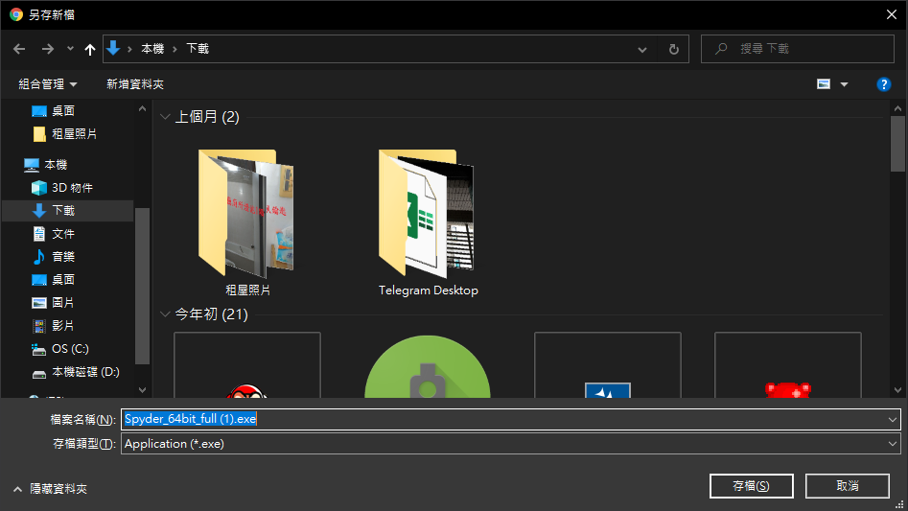

Slide 3
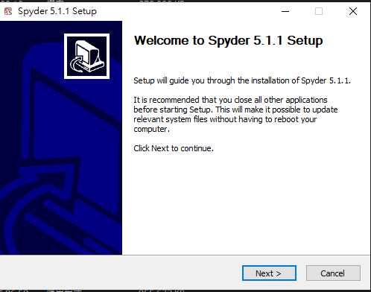

Slide 4
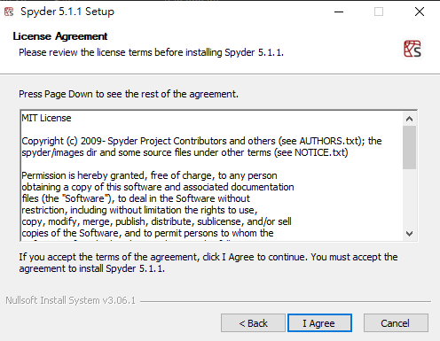

Slide 5
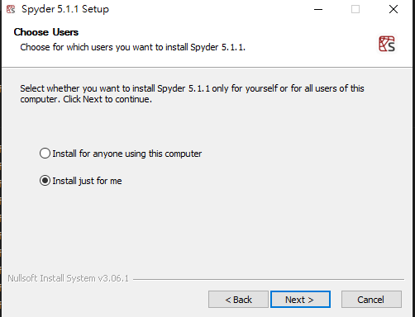

Slide 6
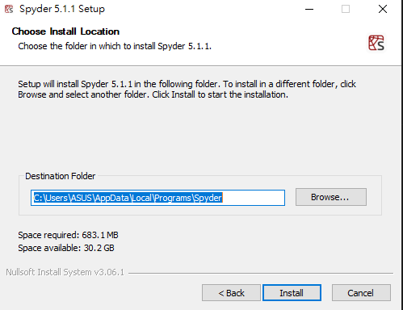
使用預設的路徑，建議大家先把藍字的部分複製起來

Slide 7
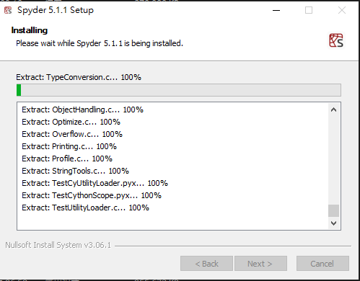

Slide 8
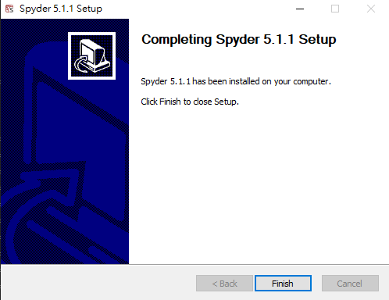

Slide 9
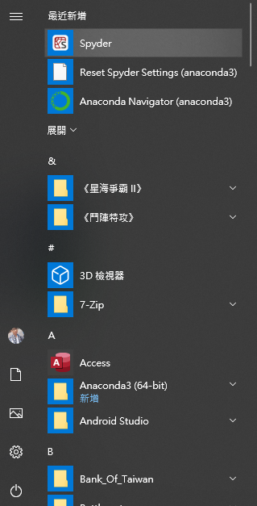
開啟spyder的方法一
直接到開始功能表的最近新增下找到Spyder

Slide 10
開啟spyder的方法二
由於5.0.x版本的spyder沒有在下載完時幫使用者添加捷徑在桌面，所以我們要先沿著一開始預設的下載路徑找spyder

Slide 11
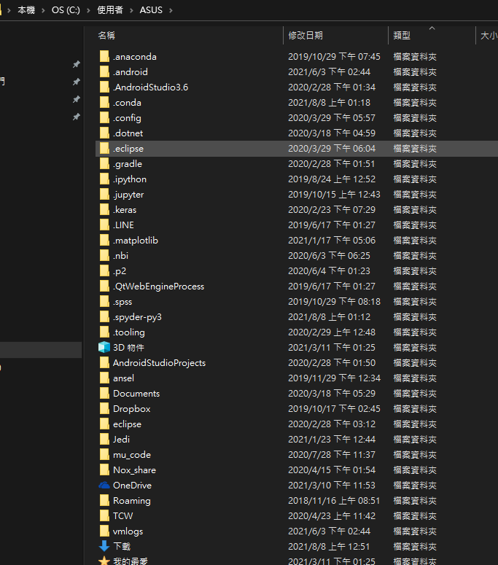
沿著路徑尋找時會發現找不到AppData的資料夾

Slide 12
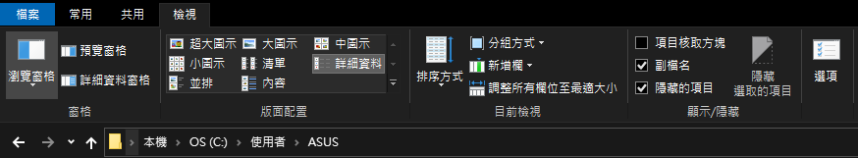
我們要在資料夾選項裡面的”檢視”中，將隱藏的項目勾選，才可以看到被隱藏起來的AppData資料夾

Slide 13
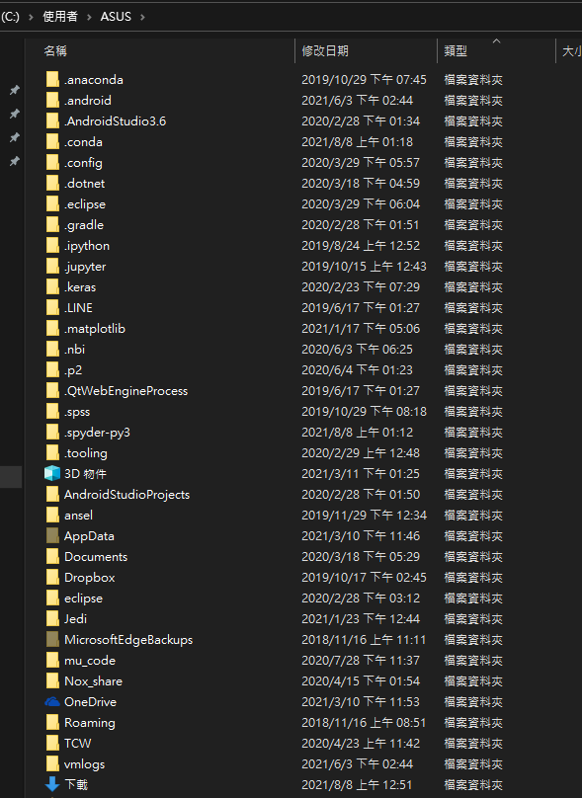
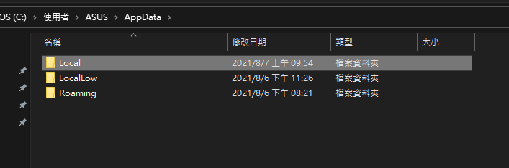
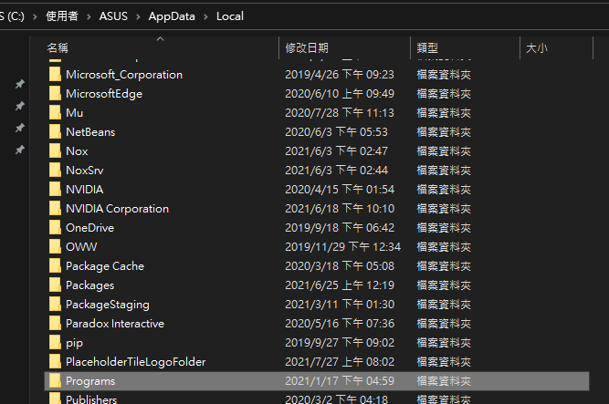

Slide 14
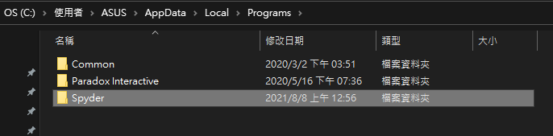
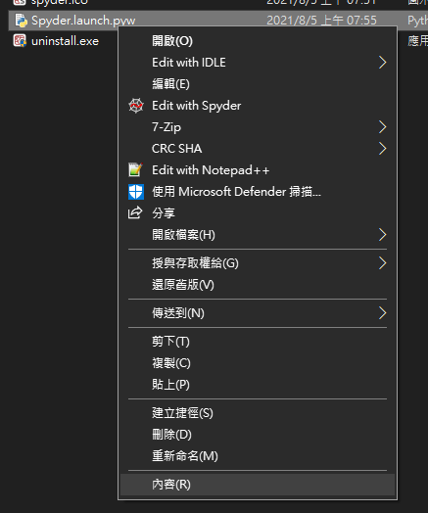
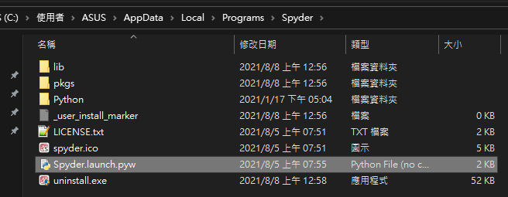

Slide 15
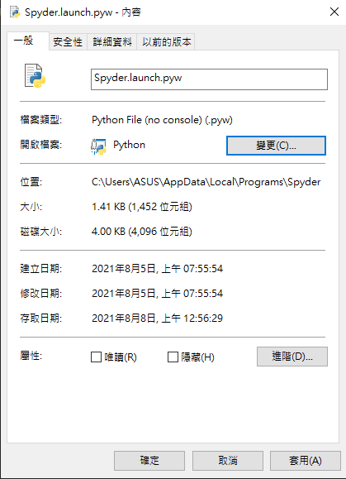
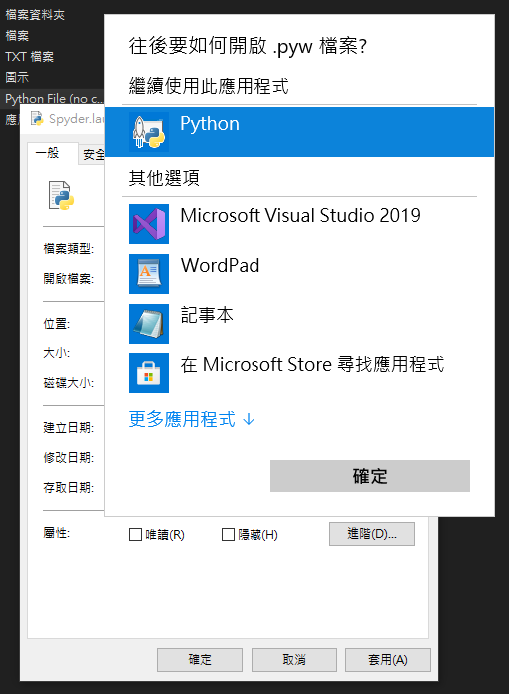

Slide 16
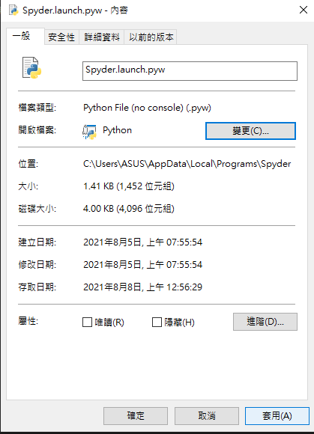
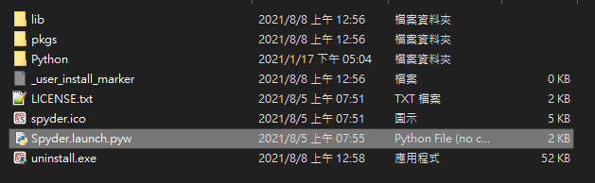
點開來就可以執行程式了

Slide 17
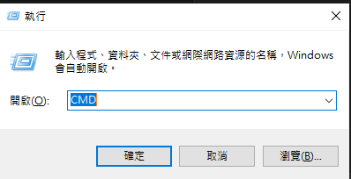
開啟spyder的方法三
按下”win+R”鍵
輸入cmd

Slide 18
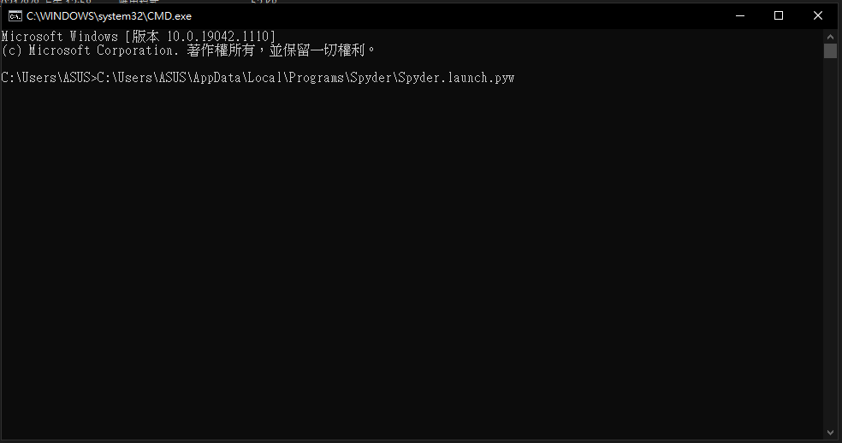
將剛剛複製的路徑加上“\Spyder.launch.pyw”
按下輸入
此方法其實就是方法二，只是由手動用滑鼠按，變成了下指令找到Spyder.launch.pyw這個檔案並開啟

